Slide 1




Tasarım
"EliSE"
Ders
Engelli çocuklarla aile seyahati
araç seti
Ebeveynler için özel araç
Orijinal proje "KOM"
"KORCZAKOWSKA DREAM CARE "

Slide 2
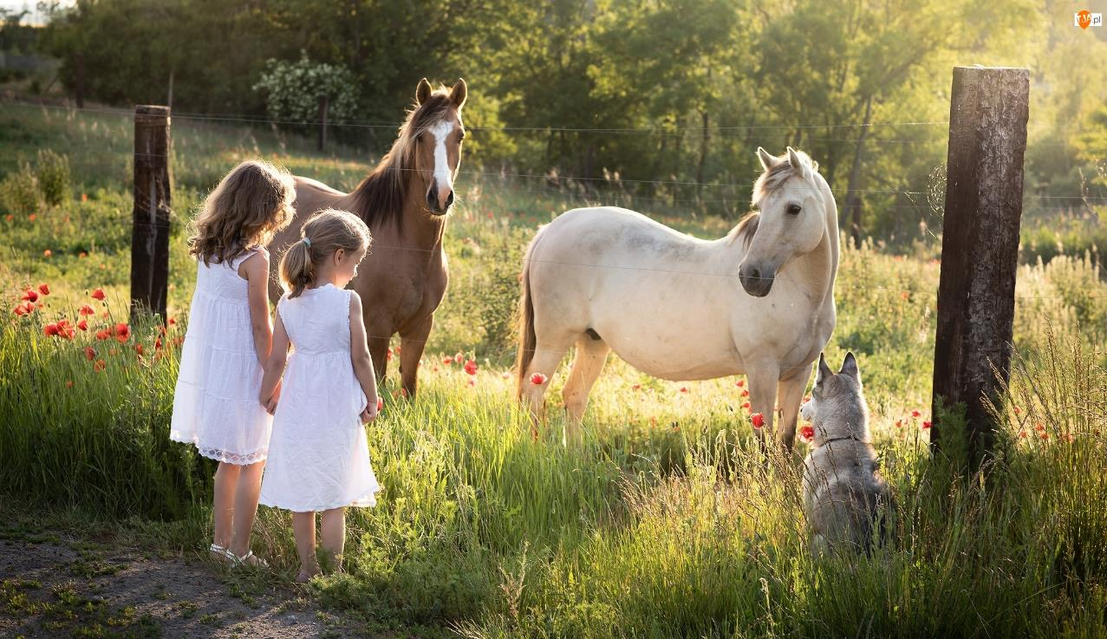
Międzynarodowy PROJEKT ELISE
ARAÇ SETİ ELİSE
Joanna Sikorska tarafından özel ihtiyaçları olan çocukların ebeveynleri, velileri ve öğretmenleri için terapötik araçlar şeklinde özgün bir proje.

Slide 3
ULUSLARARASI PROJE "ELİSE"
Engelli çocukların ebeveynleri, öğretmenleri ve koruyucularına adanmış uluslararası AB projesi EliSE'nin yol gösterici ilkesini takip ederek, size seyahat sırasında ve tatil gezilerinde keyifli bir şekilde kullanılabilecek destekleyici terapiler önerisi sunuyorum.
Umarım her biriniz bu terapide çocuğunuzun işleyişinin sevincini ve ilerlemesini bulacaksınız.
Tasarım, bir çocuğun gözünden bakıldığında doğrudan bir endorfin kaynağı olacak şekilde hazırlanmıştır.
Bunun nedeni, çocukları tatile teşvik edecek, tüm aileye daha olumlu izlenimler ve duygular sağlayan Hayvan terapisi, Aromaterapi, Fizyoterapi, Manuel terapi, Müzik terapisi ve Fotonoterapi gibi çeşitli özel terapilerin birleşimidir. harika boş zaman.

Slide 4
ULUSLARARASI PROJE "ELİSE"
Engelli çocuklar için destekleyici terapi önerilerinin özel olarak seçildiğini ve okul ve ev ortamında, yani her gün ve tatilde uygulanmak üzere uyarlandığını belirtmekte fayda var, genellikle mevcuttur ve çeşitli yerlerde uygulanması mümkündür.
Korczakowska'nın insanı çocukta gören, aynı zamanda dünyaya bir yetişkin değil de bir çocuğun gözünden bakan düşünce yaklaşımından ilham alarak projeme "Korczakowska Opieka Marzeń" adını verdim ve projemi şöyle sunmaktan mutluluk duyuyorum. bir araç seti, yani özel ihtiyaçları olan çocukların ebeveynleri, velileri ve öğretmenleri için terapötik bir araç.
"Engelli çocuğu olan aileler için seyahatte sosyal engeller" filminin bağlantısı:
https://www.mamaniezawszebylamama.pl/index.php/film?lang=pl

Slide 5
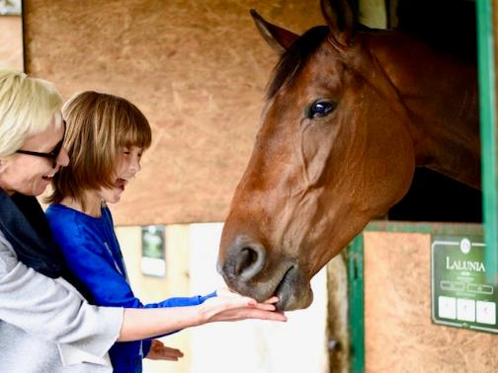
ULUSLARARASI PROJE "ELİSE"
HAYVANLARLA TERAPİ
Hayvanlarla yakın teması içeren bir terapi türüdür.
Duyusal, duygusal farkındalığı, kemik labirenti, iskelet sistemini destekler, kas gerginliğini azaltır, benlik saygısını, etkinliği, sosyal ilişkileri arttırır, bağımsızlığı, sorumluluğu öğretir, rahatlatır, endorfin sağlar ve otizm spektrum bozukluğu olan çocukları, Asperger sendromu, DEHB olan çocukları rehabilite eder, aşırı duyarlılık ve geri çekilme, korku, güvensizlik, depresyon ve uyarılma gibi duygusal sorunlar.

Slide 6
ULUSLARARASI PROJE "ELİSE"
Çeşitli hayvan türleri ile temasları ve insanlarla doğrudan etkileşimleri nedeniyle çeşitli hayvan terapisi türleri arasında ayrım yapıyoruz.
Hipoterapi - atla etkileşim
Köpek terapisi - köpekle temas
Felinoterapi - kediyle temas
Alpacotherapy - lamalarla temas
Avioterapi - kuşlarla temas
Onoterapi - eşekle temas
Lagoterapi - tavşanlarla temas
Rodoterapi - kemirgenlerle temas
Kavioterapi - bir kobay ile temas
Yunus terapisi - yunuslarla temas
Bowitherapy - boynuzlu evcil hayvanlarla (keçi, koyun, sığır) temas

Slide 7
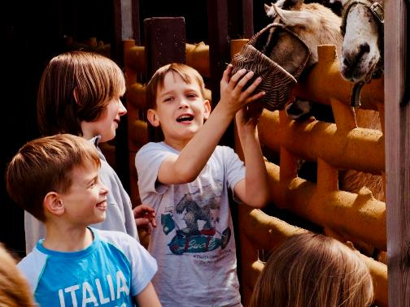
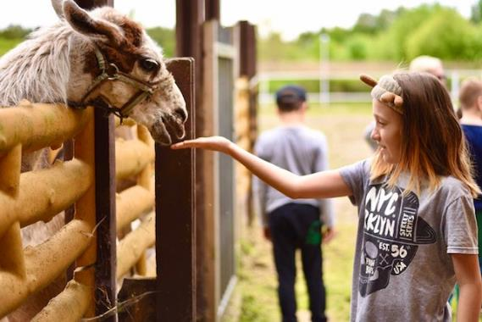
ULUSLARARASI PROJE "ELİSE"

Slide 8
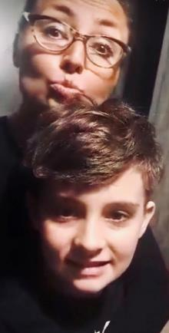
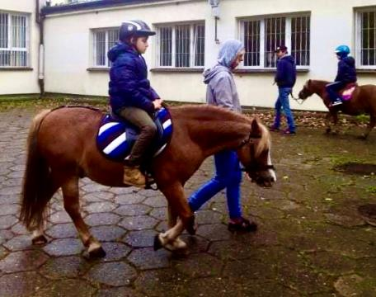
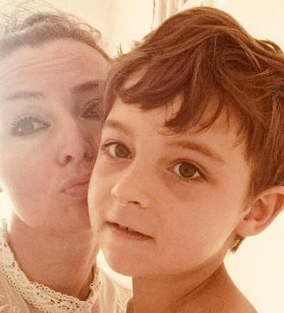
ULUSLARARASI PROJE "ELİSE"
Otizmli bir çocuk olan Karol, Korczak Düşler Okulu'nun 5. sınıfına devam etmektedir. Karol, 4 aydır, yeniden eğitim dersleri kapsamında, arka bahçesinde bir okul tarafından haftalık olarak düzenlenen hippoterapiye düzenli olarak katılıyor.

Slide 9
ULUSLARARASI PROJE "ELİSE"
11 yaşındaki Karol hippoterapiyi şöyle görüyor:
Sanırım en çok Perşembeleri seviyorum, onları uzun bir süre, bir hafta boyunca bekliyorum, ama Jerry ile tanışmak beni tamamen ödüllendiriyor çünkü Jerry harika biri.
Jerry'nin kim olduğunu biliyor musun? O, Kızılderilileri ve kovboyları oynamayı sevdiğim gerçek bir arkadaş, bazen Zorro veya 3 Silahşörden 1'i veya bir jokey, çünkü onunla tanışmadan önce her zaman bir kask veya kask takıyorum.
Jerry ile her şey mümkün, sırtında otururken fantezimi harekete geçirdiğim anda her oyun başarılı oluyor, çünkü Jerry benim küçük atım, gerçek bir midilli, annem onun için kahvaltı atıştırmalığıma her zaman elma ve havuç koyuyor ve ben Toplantımızın sonunda uzun, güzel yelesini okşayarak ve tatlı kahverengi yüzüne sarılarak onu onlarla besleyin.
Ben de eyere oturduğumda, öne eğildiğimde, uzandığımda ve Jery'ye sarıldığımda, ellerimle pürüzsüz boynunu ve yelesini kucakladığımda ve o beni yavaşça sırtına taşıdığında yapıyorum. Bu anları çok seviyorum.
Geçenlerde, eyerde tek başıma kollarımı yukarı kaldırarak ayakta durmayı başardım ve midillim hareket edip okul bahçesinde benimle birlikte bütün bir daire çizdiğinde kımıldatmadım bile.
Biliyorsun, herkes beni alkışladı ve kendimi çok harika hissettim, en sevdiğim kahraman gibi. %300 için Perşembe günlerini Jerry ile seviyorum.

Slide 10
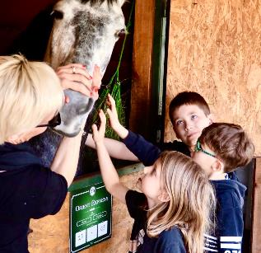
ULUSLARARASI PROJE "ELİSE"
Karol'un annesi Kasia Lefanowicz tarafından hippoterapi şu şekilde görülüyor:
Karol'un annesinin yaptığı açıklamaya bağlantı:
https://www.youtube.com/watch?v=BRrRYoBukVQ
Diğer ebeveynlerin tatillerde hipoterapinin etkisi hakkındaki görüşleri "Engelli çocukları olan ailelerin seyahat etmedeki sosyal engeller" filminde bulunabilir. (Bu e-postadaki ilk bağlantı)
Çocuklara yönelik, bir çocuğun gözünden görülen ve onları hayvan doktorlarının büyülü dünyasıyla tanıştıran hayvan terapisi hakkında eğitici bir yayının bağlantısı:
https://www.polskieradio.pl/18/4775/Artykul/2707563,Zooterapia-Nazdrowie?fbclid=IwAR1gH5Upgb0qtfUphkJnow9BIoG7vq_lLkn5HVZhHZDYf0tlajOmiLgCXHQ
Tarım turizmi seçeneklerinde etrafımız hayvanlarla çevrili, bu da terapinin olumlu etkilerini güçlendiriyor. Diğer turizm türlerini seçerken, gideceğimiz yer neresi olursa olsun, örneğin kendi köpeğimizi otele götürmek, yunuslarla yüzmek, kuş gözlemciliği yapmak veya bölgede arama yapmak gibi hayvanlarla vakit geçirme ve zooterapiden yararlanma imkanına sahip oluyoruz. Çıtçıtlar, böylece çocuklar tatilinizde atlar ve midillilerle iletişim kurma ve hipoterapiye katılma, eğlenme şansına sahip olurlar.

Slide 11
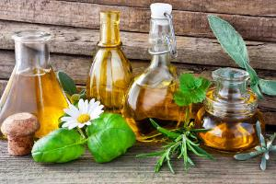
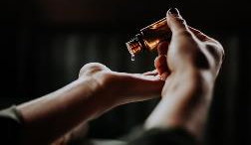
ULUSLARARASI PROJE "ELİSE"
AROMATERAPİ
Konsantrasyon ve bağışıklığı destekler, bağışıklık ve sinir sistemleri üzerinde doğal bir etkiye sahiptir.
Ruh halini ve esenliği iyileştirir, ağrı semptomlarını azaltır, vücudu toksinlerden arındırır, tüm bağışıklık sistemini destekler, saldırganlığı azaltır, konsantrasyon, düşünme ve yaratma sürecini destekler.
Aromaterapi iki etki alanında çalışır. Birincisi bakterisidal ve virüsidal özelliklerle ilgilidir. İkincisi, sinir sistemini uyararak duygularımızı ve ruh halimizi olumlu yönde etkiler.
Bu nasıl başarılabilir? Evde, okulda veya otel odasında çocukların kaldığı yerler, çocuklarımızın bireysel sağlık ihtiyaçlarına ve koku tercihlerine göre tam olarak seçilen doğal yağ damlaları ile su buharı ile uygun şekilde nemlendirilmelidir (konsantrasyonu azaltmak için başka yağlar kullanıyoruz). , hiperaktivite, ilgisizlik, saldırganlık), burun akıntısı veya öksürük)
Çocuğun kıyafetlerine birkaç damla koymak da yeterlidir - örneğin, bir bluzun yakası, koku duyusunu kullanmanıza ve beyne iyi bir dürtü ve uyaran sağlamanıza izin verecek ideal bir yer olacaktır. vücudumuza etkisi.
Gerçekten basit ve her koşulda mümkün.

Slide 12
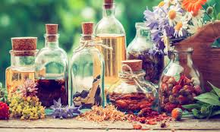
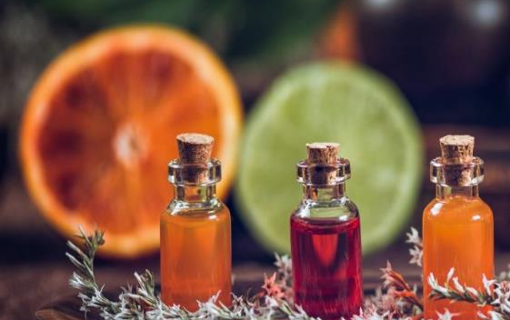
ULUSLARARASI PROJE "ELİSE"

Slide 13
ULUSLARARASI PROJE "ELİSE"
Günümüzde, pandemi çağında sağlık konusu farklı, daha büyük ve daha önemli bir boyuta sahiptir, bu nedenle antibakteriyel yağlar durumunda aromaterapinin önemi artmaktadır.
Bunun nedeni, patojenik mikropların, en basit uçucu yağın 200 ila 400'ünü içerdiği tüm kimyasal ve organik maddelere karşı bağışıklık kazandıramaması ve bazılarının o kadar düşük konsantrasyonlarda bulunmasıdır ki, onları izole bile edemiyoruz. Bu nedenle tek bir aktif madde değil, büyük bir dizidir.
Bu, örneğin, giderek daha fazla mikroorganizmanın direndiği antibiyotiklerden farklıdır, çünkü içlerinde tüm ordu değil, yalnızca bir madde çalışır.
Bu nedenle, bugüne kadar, tek bir uçucu yağa dirençli bakteri tanımlanmamıştır ve aromaterapi, yardımcı bir terapi olarak harika çalışır.
Özellikle özel ihtiyaçları olan çocuklara özel uçucu yağların listesi şu şekildedir: lavanta, narenciye, kekik, biberiye, tarçın, karanfil, nane, çay ağacı, okaliptüs.
Kokuları ve yağları, çocuğunuzun duyularının ve duygusal deneyimlerinin bireysel ihtiyaçlarına göre eşleştirmek için öncelikle aromaterapistinizle iletişime geçmeniz önemlidir.
Aromaterapinin tanıtımıyla birlikte coğrafya derslerinden videoya bağlantı
https://www.youtube.com/watch?v=5eyZP5Uv6qY

Slide 14
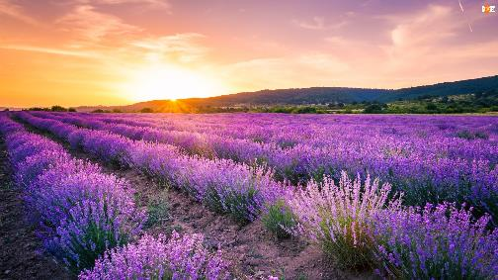
ULUSLARARASI PROJE "ELİSE"
Lavanta
Özellikler: beyindeki beta dalgalarının aktivitesini arttırır, sakinleştirir, uykusuzlukla savaşır, ayrıca böcekleri uzaklaştırır - güveler, sivrisinekler, sinekler.
Yararlı: baş ağrıları, iyileşen yaralar, yanıklar ve ülserler ayrıca samimi yerlerde ve ağızda, soğuk algınlığı, anjina, burun akıntısı ve öksürük, DEHB ve hiperaktivite durumunda dezenfekte eder

Slide 15
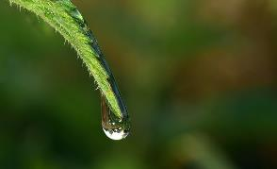
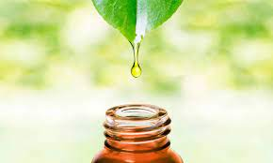
ULUSLARARASI PROJE "ELİSE"
Biberiye - Özellikler: kanser önleyici, sindirimi iyileştirir, iltihap önleyici, antibakteriyel, antioksidan, virüs öldürücü ve mantar öldürücü. Bağışıklığı güçlendirir, UV ışınlarına karşı korur.
Yararlı: kan şekeri seviyelerini düşürmek, lipid profilini iyileştirmek, grip koşulları ..
Kekik - Özellikleri: Hastalık sonrası yenilenmeye yardımcı olur, yaşlanmayı geciktirir, zihni zihinsel ağırlıktan uzaklaştırır, Alzheimer sendromunu destekler.
Yararlı: kardiyovasküler sistem hastalıkları, uzuvların şişmesi, aşırı terleme, hepatit ve diğerleri.
Okaliptüs - Özellikler; bakterisidal, antiviral, anti-inflamatuar ve uyarıcı.
Şunlarda faydalıdır: kalın burun akıntısı, boğaz ağrısı veya tıkalı sinüsler, dolaşımı destekler - donmuş ayakları ve kalbi ısıtır, gri hücreleri çalışmaya teşvik eder.
Çay Ağacı - Özellikleri: Sakinleştirir, şok, histeri kontrolüne yardımcı olur, zihinsel ve fiziksel direnci arttırır.
Faydalı: mantar, viral, bakteriyel cilt koşulları, akciğerlerin sinüs enfeksiyonları (balgamla savaşır).

Slide 16
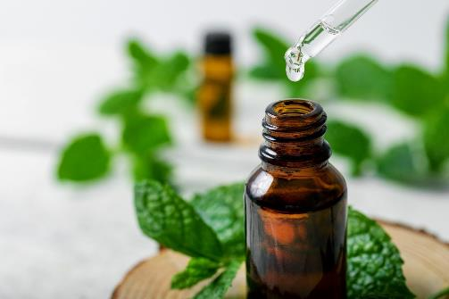
ULUSLARARASI PROJE "ELİSE"
Nane
Özellikleri: Zihnin çalışmasını temizler ve uyarır, konsantrasyonu destekler, tatilde böcekleri, özellikle keneleri uzaklaştırır.
Şunlarda faydalıdır: sindirim, aşırı iştah, mide bulantısı ve diğer mide sorunları, kasların aşırı ısınması, ateş. Otizmli ve DEHB olan çocuklara adanmıştır.

Slide 17
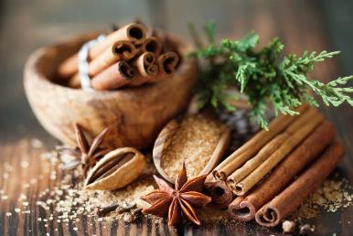
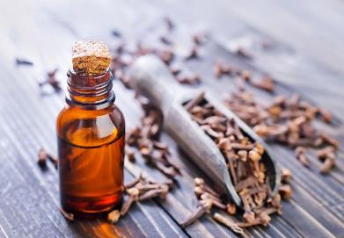
ULUSLARARASI PROJE "ELİSE"
Tarçın - Özellikleri: Antiseptik, analjezik, bakterisidal ve antiinflamatuar özelliklere sahiptir.
Şunlara yardımcı olur: bağışıklık ve bağışıklık, cilt sorunları ve iltihaplanma,
Karanfil - Özellikleri: antibakteriyel, antiviral ve antifungal özelliklere sahiptir, antialerjik ve antiseptik özelliklere sahiptir.
Şunlara yardımcı olurlar: ruh halini iyileştirir, sağlığı iyileştirir ve harekete geçmek için enerji verir, Solunum yolu hastalıkları ve soğuk algınlığı, boğaz ağrısı, grip, burun akıntısı ve öksürük, astım semptomlarını hafifletir. Ek olarak, nevralji, mide problemleri, şişkinlik, ishal, mide bulantısı.

Slide 18
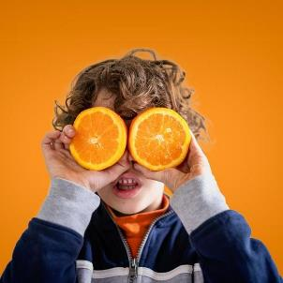
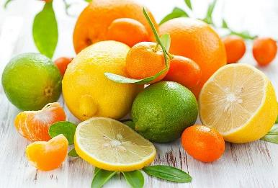
ULUSLARARASI PROJE "ELİSE"
Limon
Özellikler: hafızayı geliştirir, konsantrasyonu artırır, kaygıyı azaltır, stresi azaltır, olumlu bir ruh hali sunar.
Faydalı: karaciğeri temizleme, aşırı asitlik, saç, tırnak ve cilt bakımı, depresyon ve ilgisizlik, dikkat dağınıklığı. olan çocuklar için önerilir
Portakal
Özellikler: kalbe neşe ve iyimserlik getirir.
Şunlarda faydalıdır: depresif ve apikal durumlar, dolaşım sorunları, şişme, solgun veya yağlı cilt. Otizmli çocuklar için önerilir.

Slide 19
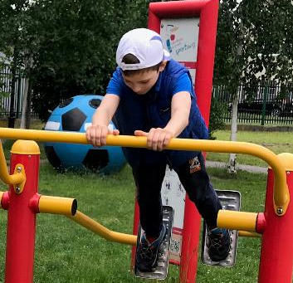
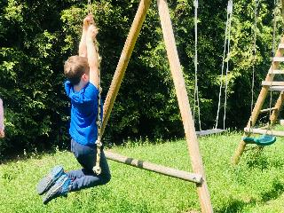
ULUSLARARASI PROJE "ELİSE"
FİZYOTERAPİ
Fiziksel zindeliğe dönüşü destekler, kas gerginliğini yatıştırır, lenf sistemini düzenler, duruşu düzeltir, gevşetir ve kas sistemini destekler.
Teşhis koyacak ve ebeveynlere uygun tavsiyeleri ve 2 metrekarede, kelimenin tam anlamıyla evde ve tatilde her yerde yapılabilecek bir dizi egzersizi sağlayacak bir fizyoterapi doktoruna gitmemiz gerekiyor.

Slide 20
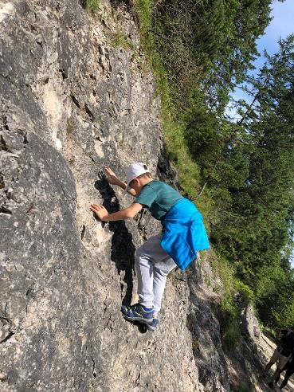
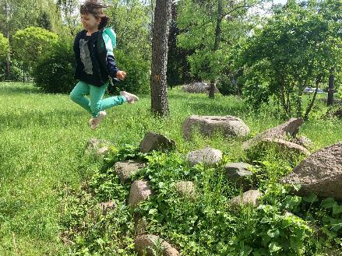
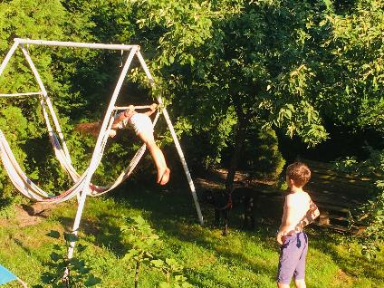
ULUSLARARASI PROJE "ELİSE"

Slide 21
ULUSLARARASI PROJE "ELİSE"
MANUEL TERAPİ
Destekler: el terapisi, duyusal, derin duygu, konsantrasyon, sabır, hassasiyet, yaratıcı düşünme, mekansal hayal gücü, yaratma. Ajans.
Tatillerin bir parçası olarak, konaklama yerine ve yerel kaynaklara uygun günlük manuel atölye çalışmaları yapıyoruz.
Örneğin kulübeler, konilerden evler, ağaç parçalarından heykeller, deniz kabuklarından süsler, kumdan kavanozlar, dallardan yapılmış şeyler, kumdan yapılmış kumsaldaki heykeller.

Slide 22
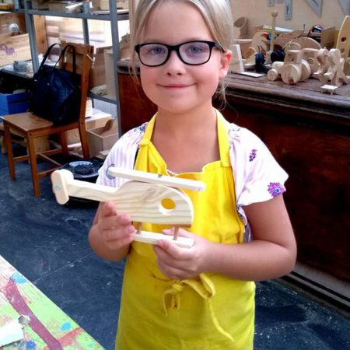
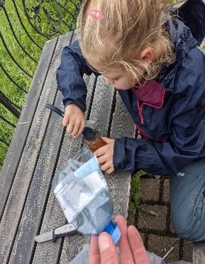
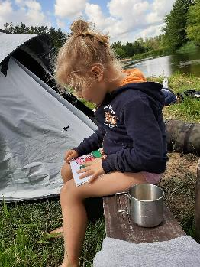
ULUSLARARASI PROJE "ELİSE"

Slide 23
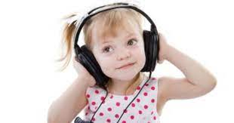
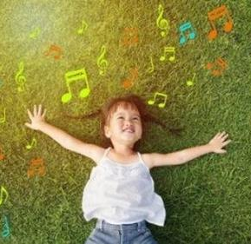
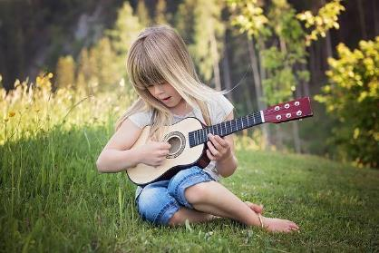
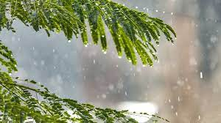
ULUSLARARASI PROJE "ELİSE"
MÜZİK TERAPİSİ
Gevşemeyi destekler, kas gerginliğini azaltır ve sakinleştirir. İşitsel aşırı duyarlılık sorunlarına yardımcı olur.
Her gün, yarım saat, yemek sonrası dinlenme, ister kumsalda, ister kulaklarında kulaklıkla koltukta, çocuğun sevdiği rahatlatıcı müzikler akıyor.

Slide 24
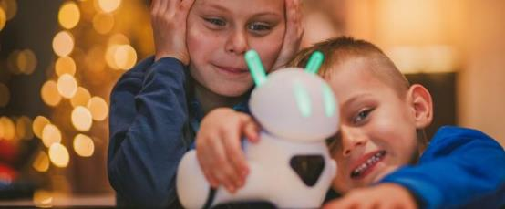
ULUSLARARASI PROJE "ELİSE"
Fotonoterapi
Bilgisayar bilimi, programlama, duygusal kontrol, ilişki kurma, duyusal eğitim ve yaratıcı düşünme çalışmalarını destekler.
Bir tablet tarafından kontrol edilen, çocuğun tıbbi koşullarına uyarlanmış uygun yazılımla donatılmış bir robo-dog Photon'u yanınızda götürmek aslında bir sorun olmamalı ve oyunlardan ve telefondan büyük bir dikkat dağıtıcı olacak ve onları yönlendirecek. Düzenli eğitici ve duyusal terapi ve ayrıca uyarıcı bir terapi ile oynayın.
Polonyalı uzmanlar tarafından geliştirilen yenilikçi bir teknolojiye dayanan Photon'un avantajları, dünya çapında 72 ülkedeki pazarlarda takdir gördü.
"Özel gereksinimli çocukların öğrenimini dikkate alan eğitimde modern teknolojiler" filminin bağlantısı:
https://youtu.be/czZUFNhBJAo

Slide 25
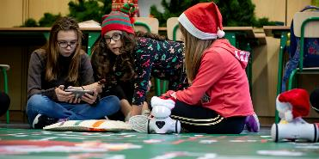
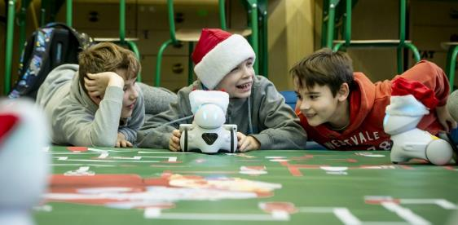
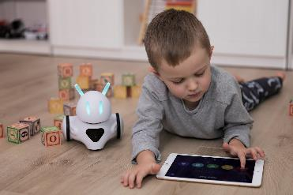
ULUSLARARASI PROJE "ELİSE"
Çocuklar için robot destekli terapinin ilkelerini açıklayan ebeveynler, öğretmenler ve bakıcılar için eğitici bir videonun bağlantısı.
https://www.youtube.com/watch?v=LJFvqBL2Z1w
https://www.youtube.com/watch?v=Goqp9wKRw4A
https://www.youtube.com/watch?v=LEwBkwPSP9s
https://www.youtube.com/watch?v=nI7ZYbNWFlI

Slide 26
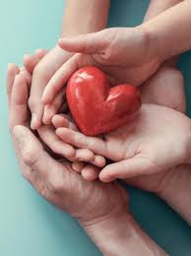
ULUSLARARASI PROJE "ELİSE"
Tatile çıkmanın bir parçası olarak KMA terapi desteğinin en etkili şekilde kullanılması olasılığı, çocuğun gözünden tüm avantaj ve dezavantajlarını hesaba katmak için turizmin kendisinin bilinçli bir şekilde seçilmesinden önce gelmelidir.
Özel ihtiyaçları olan çocukları olan aileler için, tam KOM terapisi ile kolayca zenginleştirilen önerilen bir turizm türü tarım turizmidir.
Son olarak, Korczak Düşler Okulu öğrencisi olan DEHB ve otizm spektrumu olan bir çocuğun pedagojik ve terapötik çalışmalarının etkilerini göstermek istiyorum.
13 yaşındaki Antek, her dağcının dediği gibi dağları, ama en çok da Himalayaları sever.
Hastalığına rağmen hayalleri var ve ebeveynlerinin yardımıyla onları gerçekleştiriyor, tıpkı Everest Dağı'nda olduğu gibi zevk alıyor.
Coğrafya dersi için, Himalayalar'daki aile tatilleriyle ilgili hikayelerle zenginleştirilmiş bir sunum hazırladı.
https://www.youtube.com/watch?v=lBIUNm70YtE

Slide 27
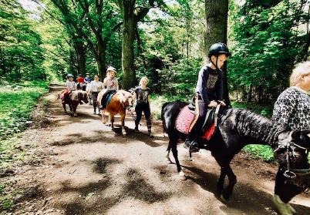
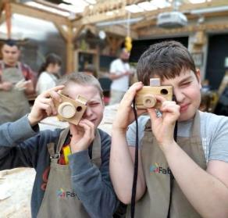
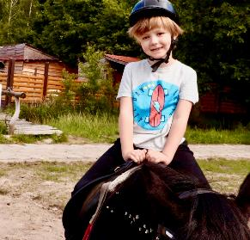
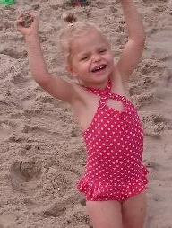
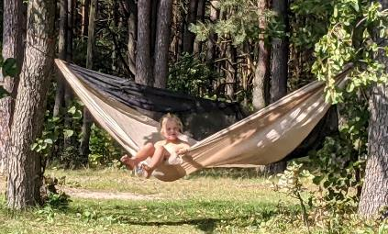
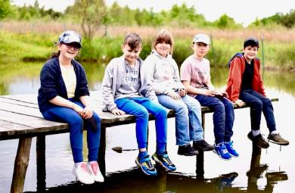
ULUSLARARASI PROJE "ELİSE"

Slide 28


KOM
İLE BİRLİKTE
İYİ ŞANSLAR

Slide 29
ULUSLARARASI PROJE "ELİSE"
Bibliyografya:
http://www.animaloterapia.eu/6-polskie-stowarzyszenie-hodowcow-oslow/
www.zwierzetaludziom.pl
www.kynoterapia.eu
www.pthip.org.pl
www.pettherapysociety.com
www.delfinoterapia.net.pl
https://portalzdrowiadziecka.pl/index.php/video/terapia-poprzez-muzyke/

Slide 30
ULUSLARARASI PROJE "ELİSE"
Bibliyografya:
Szczuciński, A. (2005). Przygotowanie psychologiczno-motoryczne i możliwości organizacyjne osób niepełnosprawnych oraz ORGANIZACJI skupiających osoby o Specjalnych potrzebach udziału yapmak ruchu turystycznym, içinde MIEDZYNARODOWA Konferencja osób Niepełnosprawnych Krajoznawstwo w ı TURYSTYKA osób niepełnosprawnych - bez Granic i Bariyer.
Janusz Korczak “jak Kochać Dziecko” Veri 1. wyd. pol.:1998-01-01 ISBN:9788366719064
https://parenting.pl/autystyczny-chlopiec-w-podrozy-zachowanie-zalogi-wzrusza
https://portal.abczdrowie.pl/rehabilitacja-dzieci-z-autyzmem
https://cordis.europa.eu/article/id/123847-teaching-robots-how-to-interact-with-children-with-autism/pl
https://www.instytutaroma.pl/top-10-olejkow-eterycznych-dla-autystow/

